Slide 1
содержание
ТРЕНДЫ ТУРИСТИЧЕСКОЙ ОТРАСЛИ
ПРЕИМУЩЕСТВА ФРАНШИЗЫ «РоссТур»
НОВЫЕ ПРОЕКТЫ «РоссТур»
НОВОЕ НАПРАВЛЕНИЕ В НАШЕЙ РАБОТЕ: ВНУТРЕННИЙ ТУРИЗМ
МЕРОПРИЯТИЯ СЕТИ «РоссТур»

Slide 2
ТРЕНДЫ ТУРИСТИЧЕСКОЙ ОТРАСЛИ
info

Slide 3
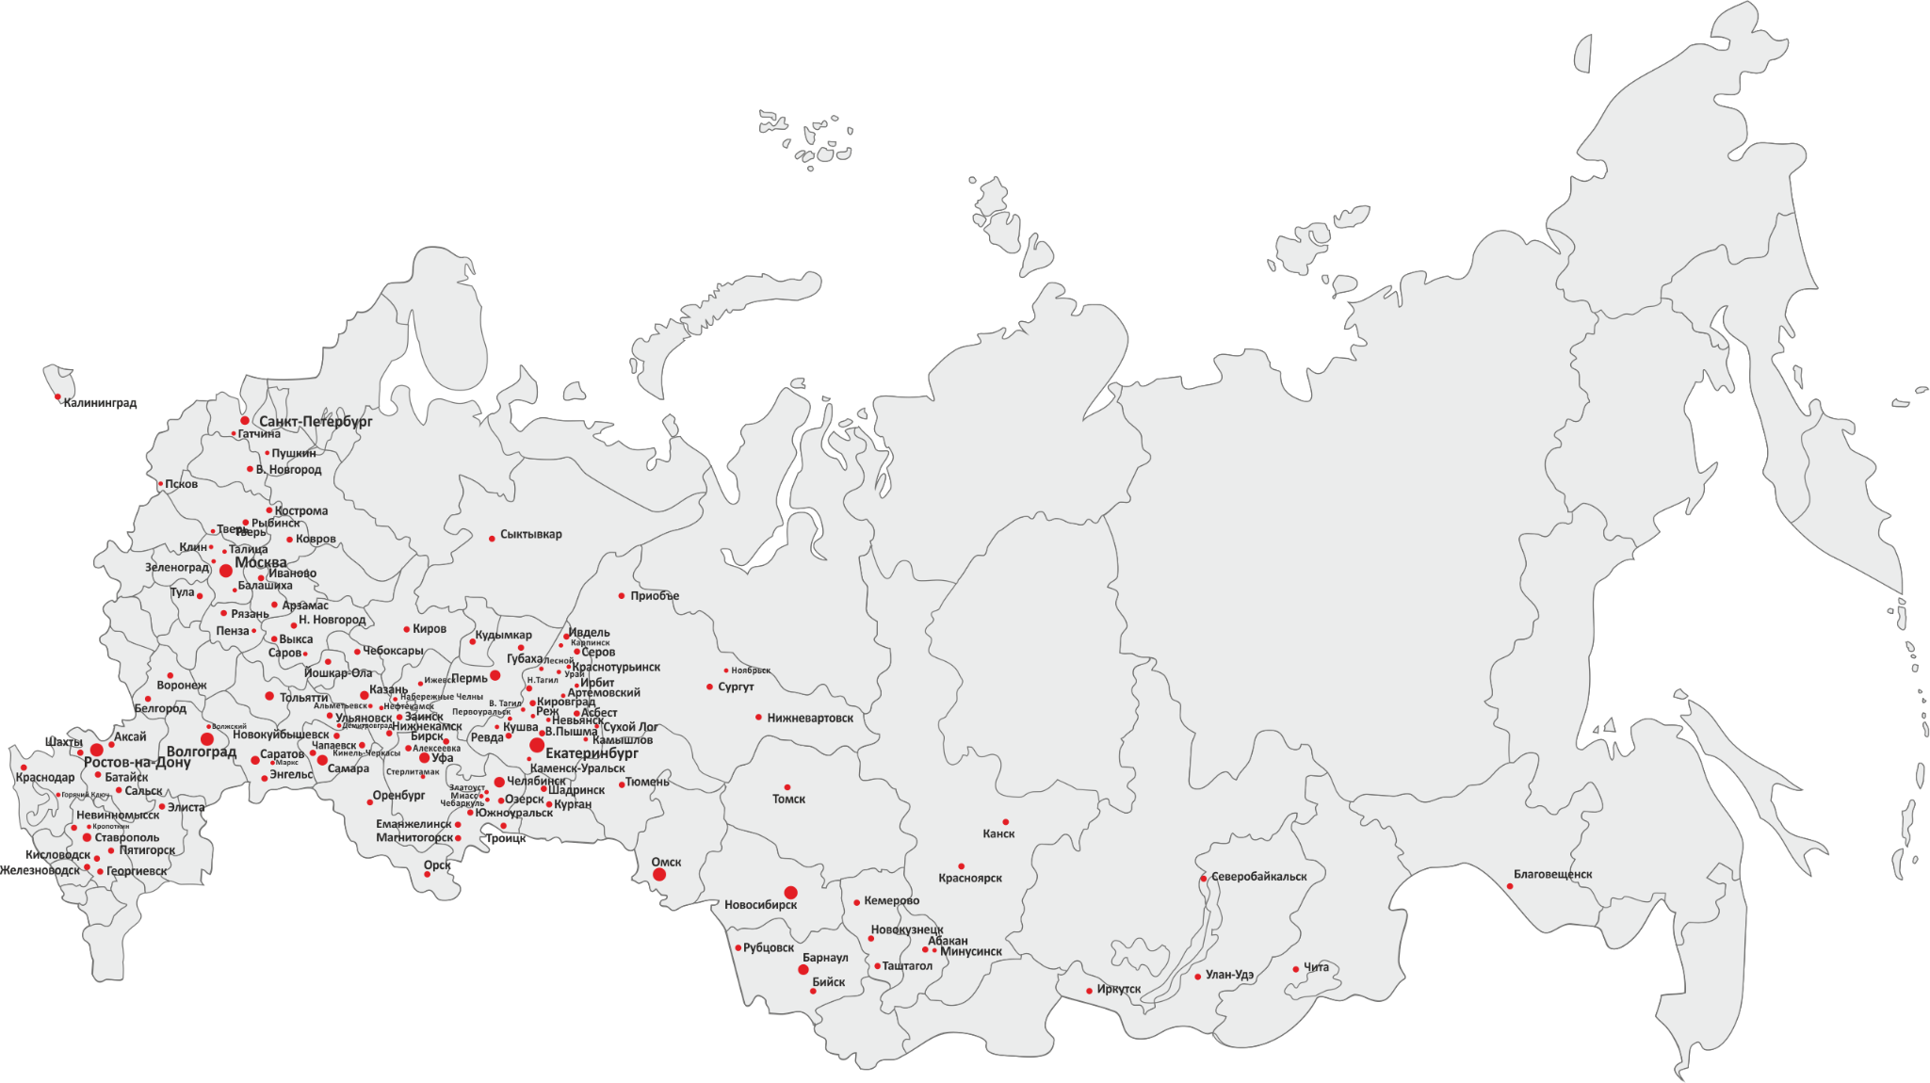
Карта присутствия «росстур»
Мы уже более чем в 220 городах России!
На сегодняшний день наша сеть – это 620 офисов продаж
по всей стране!

Slide 4
РОСТ СЕТИ «РОССТУР»
800
180
67
20
23

Slide 5
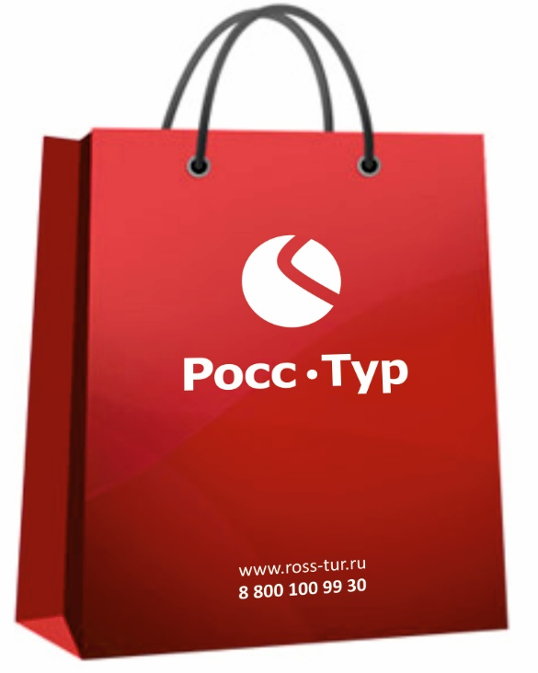
Партнеры «РОССТУР»
Работающие по агентскому договору
Франчайзи «РоссТур»
Бронируют турпакеты «РоссТур» и других операторов, а также бронируют авиа и ж/д билеты, отели по всему миру и пр.
Заключили договор франчайзинга и присоединились к нашей большой команде!
Notes:
тест

Slide 6
преимущества франшизы «Росстур»

Slide 7
С нами вы экономите…
Деньги на открытие офиса: компенсируем затраты на наружное оформление в городах численностью более 300 000 тыс.
2. Деньги на рекламу.
РоссТур – известный бренд, узнаваемый по всей стране. Большие маркетинговые усилия прилагаются для популяризации бренда.
3. Время.
Вы экономите время и силы на заключение договора с отдельными операторами, так как в системе РоссТур есть все ведущие туроператоры;
Компания предоставляет информационную и документальную базу для ведения бизнеса.

Slide 8
С нами вы получаете…
Повышение доходности Вашего бизнеса за счет повышенной комиссии от операторов
Снижение издержек за счет оптимизации работы офиса
Обучение Вашего персонала
Участие во всех акциях Компании
Свой Call-центр в Санкт-Петербурге и Москве

Slide 9
Требования к агентствам
Лояльность к сети «РоссТур» ДА!
Желание зарабатывать деньги ДА!
Готовность брать на себя ответственность ДА!
Наличие офиса на первой линии ДА!
Достаточно иметь в собственности или на условиях аренды торговое помещение, удовлетворяющее требованиям «РоссТур»!

Slide 10
Франшиза «РоссТур»
1. Бренд «РоссТур». Мы прилагаем большие маркетинговые усилия для продвижения нашего имени, чтобы нас знали по всей стране.
2. Привлекательные условия работы:
Возможность бронирования туров около 100 ведущих туроператоров;
Возможность оформления тура в кредит!
Повышенная (до 15%) комиссия по продуктам туроператоров;
Участие во всех акциях, проводимых «РоссТур».

Slide 11
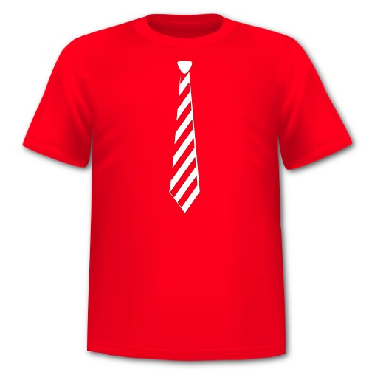
Франшиза «РоссТур»
3. Рекламная поддержка:
Частичная компенсация затрат на оформление вывески и наружное оформление;
Бесплатная разработка всех рекламных материалов дизайнерами «РоссТур»;
Продвижение в сети Интернет, ориентированное на каждый город присутствия офисов «РоссТур».
4. Консультативная помощь по юридическим и маркетинговым вопросам, а также услуги Отдела контроля качества.

Slide 12
Программа лояльности
Мы лояльны к нашим франчайзи и всегда готовы помочь!
Бонусная программа. Позволяет накапливать и в дальнейшем использовать БОНУСЫ в счет оплаты заявок и рекламных туров
Собственные рекламные туры по России с обязательствами и без
Директорские туры для сети РоссТур
Программа кредитования для франчайзинговых офисов РоссТур
Бесплатные мероприятия сети РоссТур совместно с партнерами
Полная информационная и юридическая поддержка: ни один из вопросов и пожеланий не останется без рассмотрения.

Slide 13
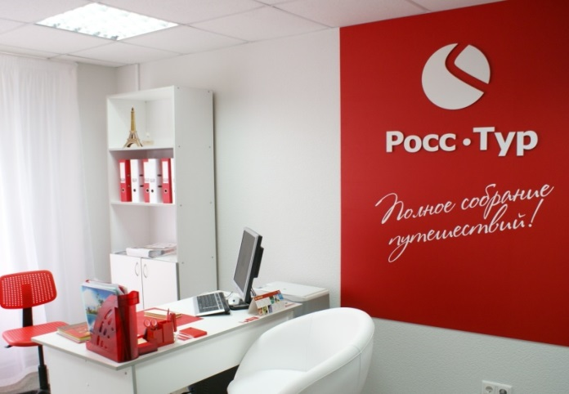
3 шага и вы франчайзи «РОССТУР»!
Шаг №1. Регистрация в системе бронирования
Шаг №2.
Подача заявки на франчайзинг
Шаг №3.
Подписание Партнерского соглашения и оформление офиса

Slide 14
новые проекты «РОССтУР»

Slide 15
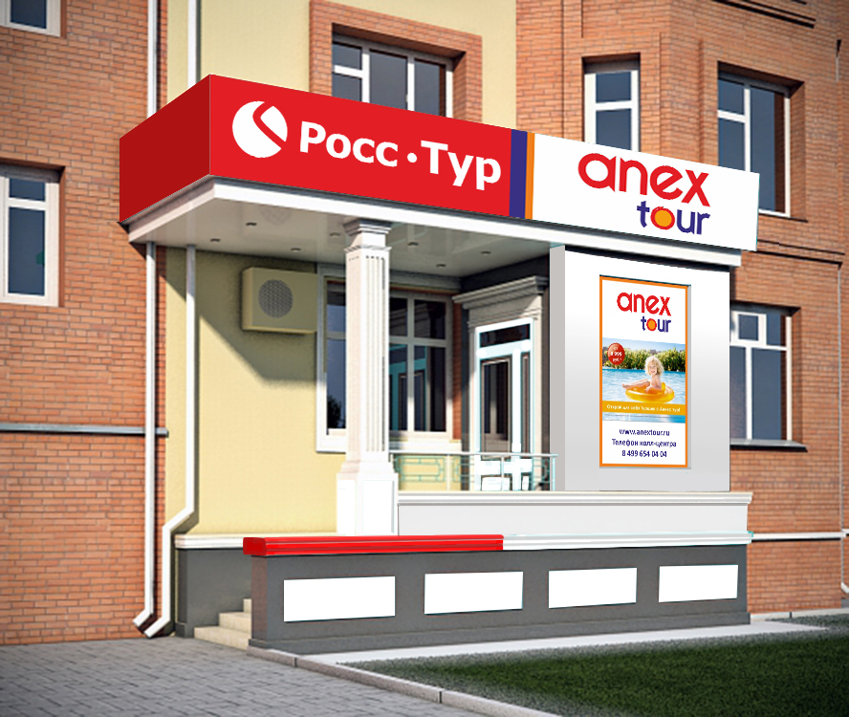
Франшиза РоссТур + ANEX TOUR

Slide 16
Франшиза РоссТур + ANEX TOUR
Новая концепция на рынке – союз сильных брендов, гарантия качества и стабильности при любых экономических ситуациях в стране.
Позиционирование проекта: единственная ко-брендинговая розничная туристическая сеть.
Модель бизнеса сети: франшиза, 2 франчайзера.
Стоимость франшизы: бесплатно.

Slide 17
Франшиза РоссТур + ANEX TOUR
Если отталкиваться от условий франшизы «РоссТур», то изменения будут следующими:
Оформление в стиле двух брендов
Минимальный план продаж по продукту оператора ANEX TOUR
Пример: для офисов, открытых в столице, план составит 150 pax / год. А это 12,5 туристов в месяц или 3,13 туристов в неделю.

Slide 18
Франшиза РоссТур + ANEX TOUR
1 линия, отдельный вход. Расположение на пересечении крупных автомобильных и/или пешеходных потоков, крупная вывеска, видимость с улицы.
Торговый центр. Навигация по торговому центру. Возможность размещения вывески или другой наружной рекламы на фасадной части здания.
Бизнес-центр. Навигация. Возможность размещения вывески или другой наружной рекламы на фасадной части здания.

Slide 19
Франшиза РоссТур + ANEX TOUR

Slide 20
Франшиза РоссТур + ANEX TOUR

Slide 21
Франшиза РоссТур + ANEX TOUR

Slide 22
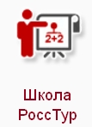
ВЕБИНАРЫ «РОССТУР»
Заходим в раздел
Выбираем вкладку «Вебинары»

